Slide 1


Slide 2

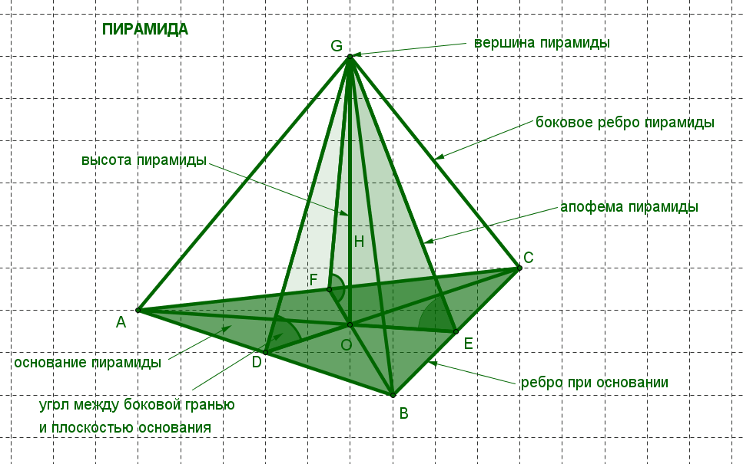

Slide 3
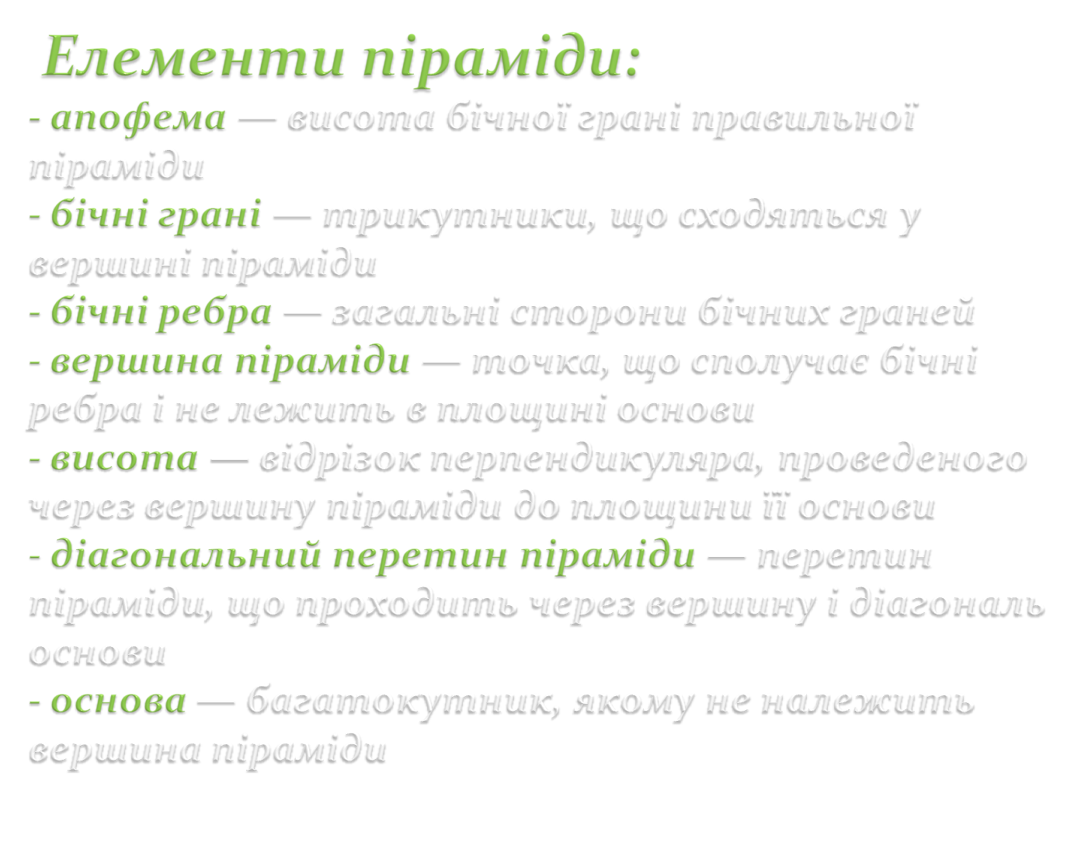

Slide 4

Усі діагоналі піраміди належать її граням.
Якщо всі бічні ребра рівні, то:
біля підстави піраміди можна описати коло, причому вершина піраміди проектується в її центр;
бічні ребра утворюють з площиною підстави рівні кути.
Якщо бічні грані нахилені до плоскості підстави
під одним кутом, то:
у основу піраміди можна вписати коло, причому вершина піраміди проектується в його центр;
висоти бічних граней рівні;
площа бічної поверхні дорівнює половині добутку периметра основи на висоту бічної грані.

Slide 5
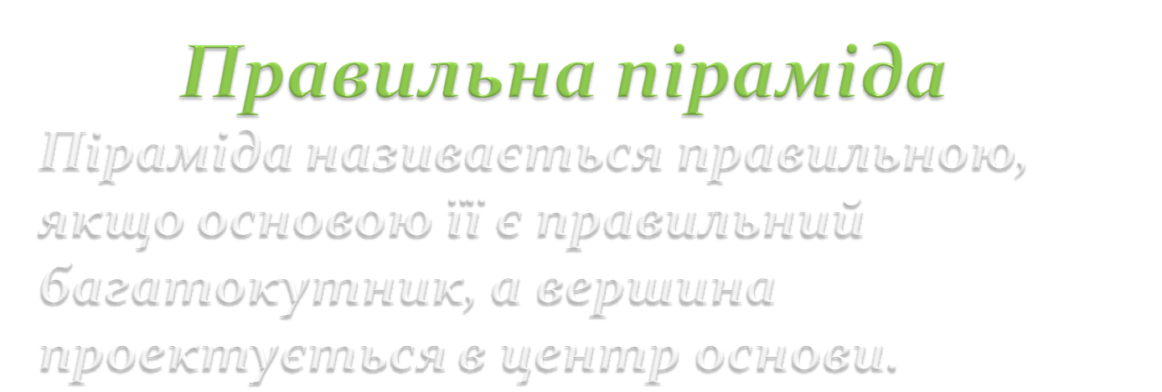
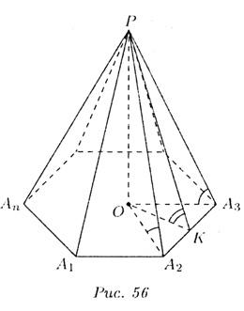

Slide 6

бічні ребра правильної піраміди рівні;
у правильній піраміді всі бічні грані — рівні рівнобедрені трикутники;
у будь-яку правильну піраміду можна як вписати, так і описати біля неї сферу;
площа бічної поверхні правильної піраміди дорівнює половині добутку периметра основи на апофему.

Slide 7
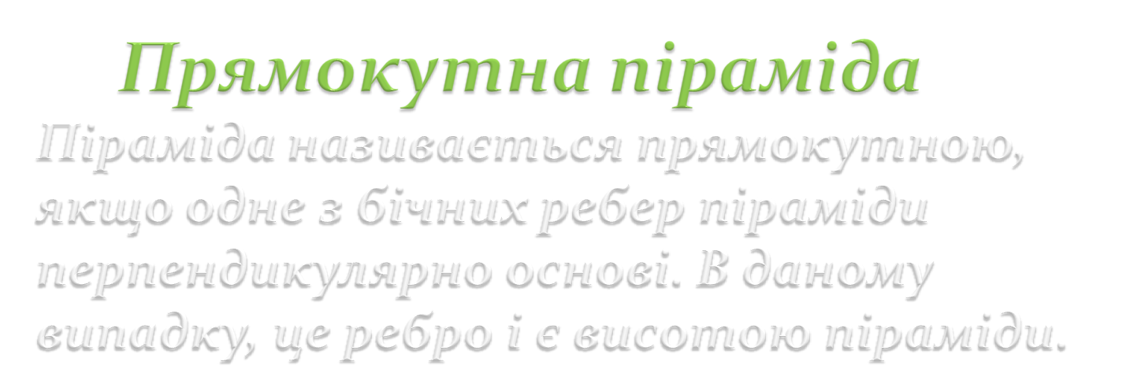
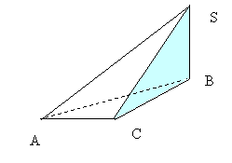

Slide 8
